Slide 1
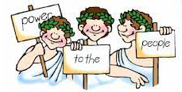
Vejen til athensk demokrati
Athen – demokratiets fødsel og fald 03

Slide 2
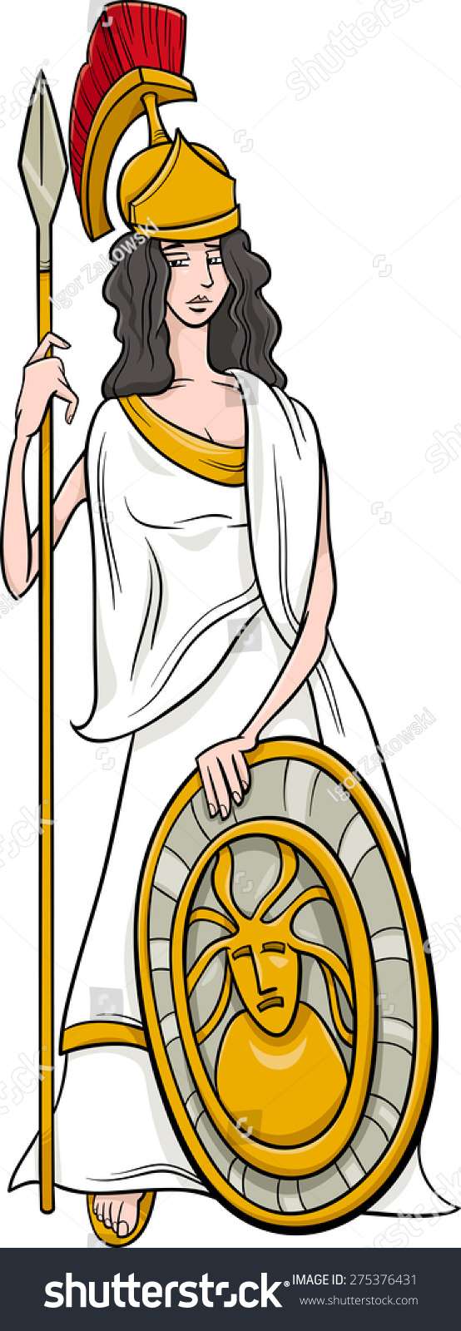
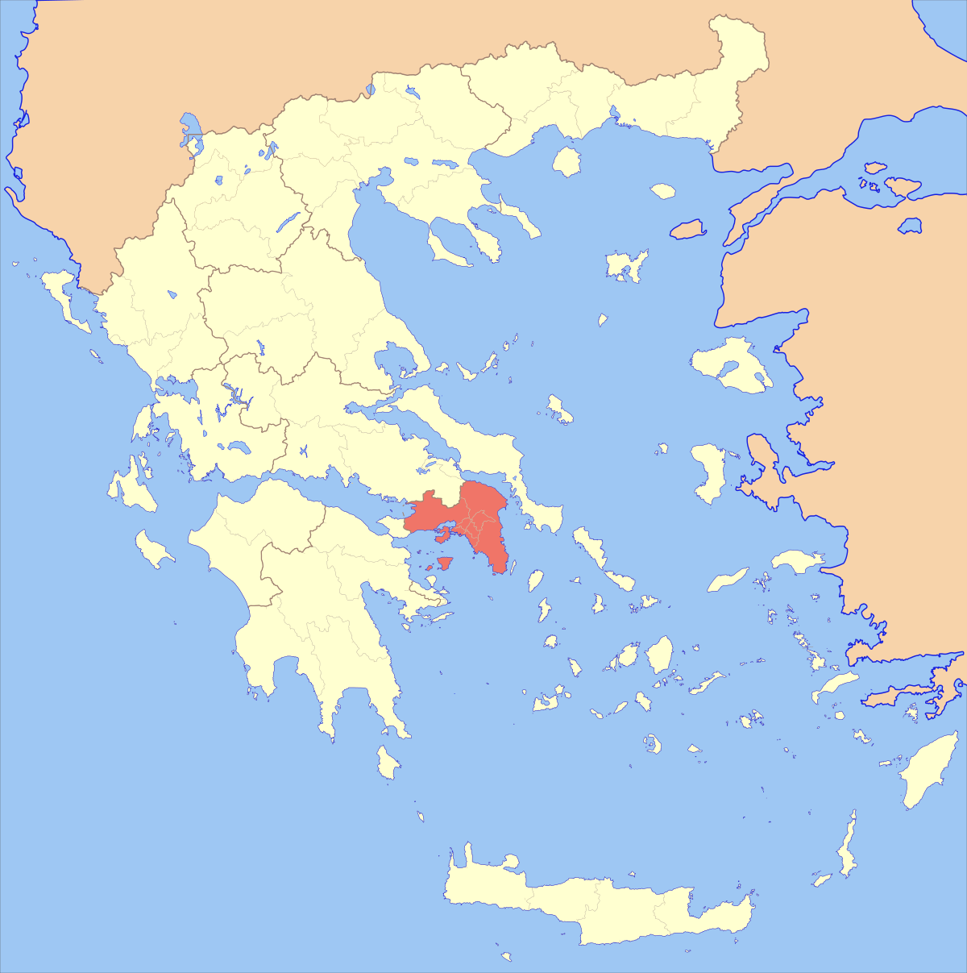
Bystaten Athen
Opstår i et jonisk-talende område, som en lille fiskerby i 1400 f.v.t.
I 900-tallet f.v.t. udviklede Athen sig til et handelscentrum, hvor den kom til at dominere Atikka
Tog navn efter gudinden Athene
Hersket af adelig monarki – kongerne var de største landbesiddere
  Mytiske konger var Erechtheus, Aigius og Theseus
Befolkningen i Athen var i 500 f.v.t. mellem 260.000 og 510.000

Slide 3
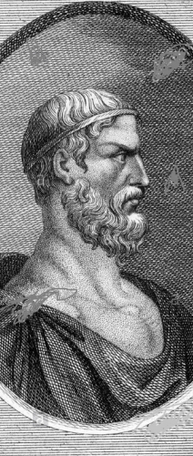
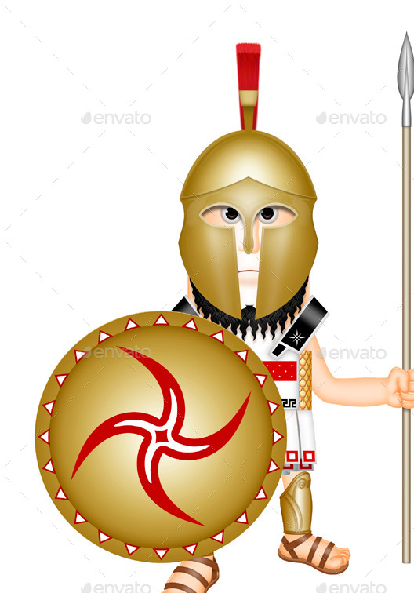
Draco’s reformer, 620 f.v.t.
Under konge tiden mødte man i råd med de andre aristokrater, som kongen tildelte forskellige embedsposter.
I de 7. årh. f.v.t. opstod der civile uroligheder grundet utilfredshed med styret og stridigheder mellem de herskende klasser
Drako udarbejde derfor Athen første forfatning
Magten fastholdes hos landejereliten, som er generaler og de vigtigste poster
Hoplit-soldaterne (alle der havde råd til militær udstyr) i byen kunne deltage i byens 400-mandsråd og have mindre politiske poster
Dødsstraf var konsekvensen for at bryde mange af de nye love
Oligarkisk styreform med enkelte demokratiske tiltag

Slide 4
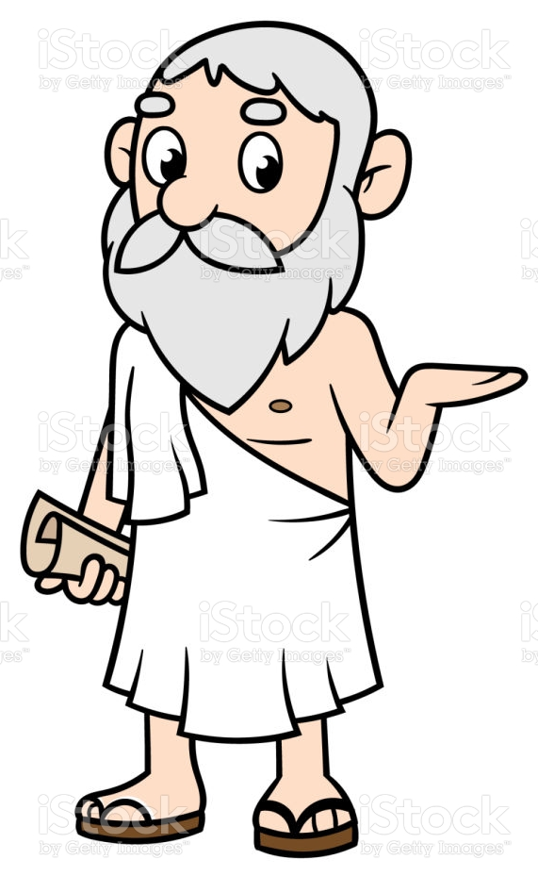
Solons reformer, 594
Solon ophæver Draco’s reformer pga. politisk strid mellem landejer-adlen på den ene side og bønderne, håndværkerne og købmændene på den anden
Solon udarbejder athens 2. forfatning: Solons forfatning
Alt gæld-slaveri og gæld ophæves
Ophæver alle fødselsprivilegier (: adels privilegier)
Stemmeret og opstillingsret gives til alle med en bestemt mængde rigdom = timokrati
Oligarkisk baseret på rigdom – større politisk lighed

Slide 5
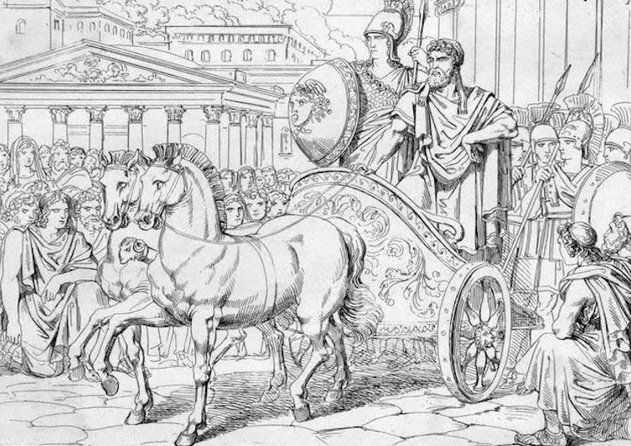
Tyrannerne,
546-510 f.v.t.
Peisistratus, en efterkommer af Solon og vellykket general, kupper sig til magten i Athen i 556 f.v.t.. Han hersker ”on and off” indtil sin død i 528
  I hans regeringstid erobres Attika
  Athen bliver statscenteret for området og de store byer Pireaus, Marathon og Eleusis
Sønnerne Hippias og Hipparchus blev byens nye tyranner efter hans død.
Hipparchus snigmyrdes i 514 f.v.t. (se næste slide)
Sparta invaderede Athen i 510 f.v.t. og afsatte Hippias.
Notes:
Related to Peisistratos through his mother, Solon was an Athenian
Peisistratus

Slide 6
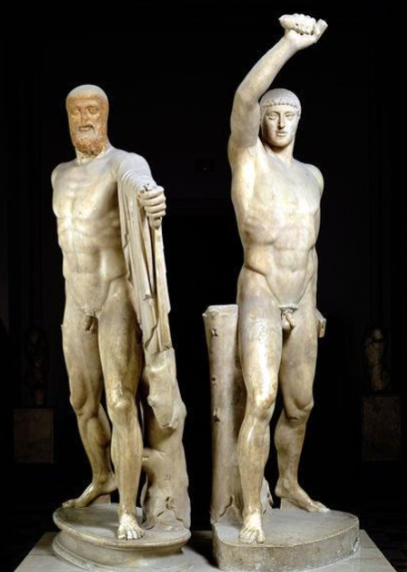
Myten om Tyranmoderne
Der opstod i årene efter Tyrantiden legenden om Harmodius og Aristogeiton – tyranmorderne.
Ideen om at disse skulle have befriet byen for Peisistratid-familiens tyranni
  I virkeligheden dræbte de kun Hipparchus (se sidste slide)
De blev en central del af athensk ideologi og selvforståelse, hvorfor de fik statuer og sange
(se til højre og på næste slide)

Slide 7
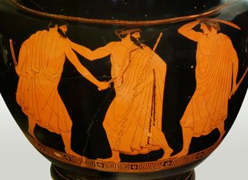
Druksang om Harmodius og Aristogeiton
Jeg vil gribe mit sværd i en myrtekrone
Som Harmodius og Aristogeiton gjorde
Da de slog tyrannen ihjel
Og gjorde athenerne lige under loven
Kæreste Harmodius, du vil aldrig dø,
Men det siges, at du lever på de velsignedes ø
Hvor den rapfodede Achilleus
og Tydeus’ fine søn Diomedes er
(…)
Berømmelse vil altid være jeres i dette land,
Kæreste Harmodius og Aristogeiton,
Fordi I slog tyrannen ihjel
Og gjorde athenerne lige under loven
Notes:
https://sententiaeantiquae.com/2016/11/22/drinking-songs-for-harmodios-and-aristogeiton/

Slide 8
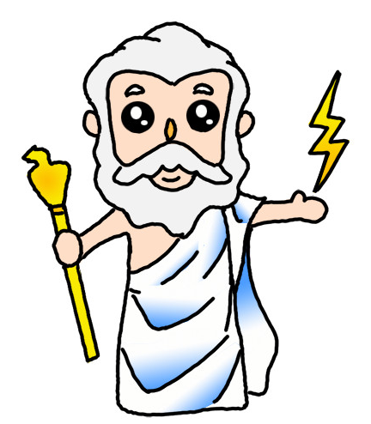
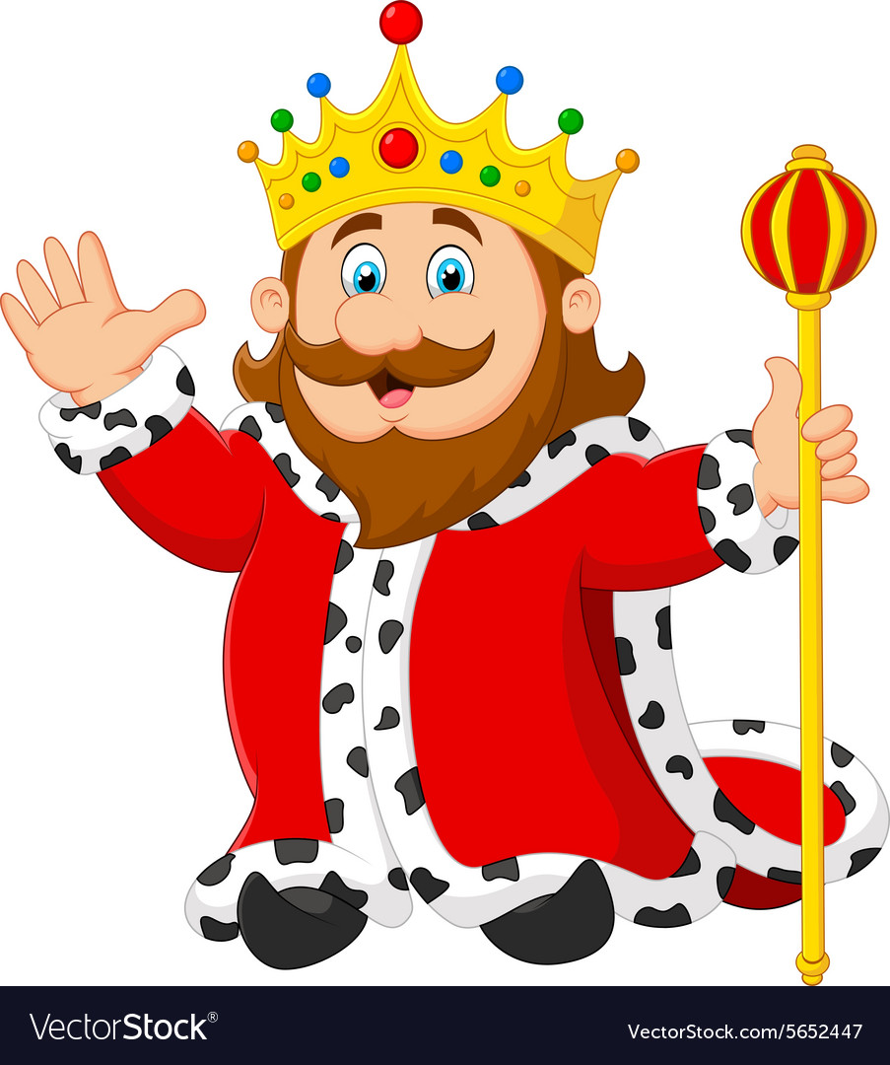
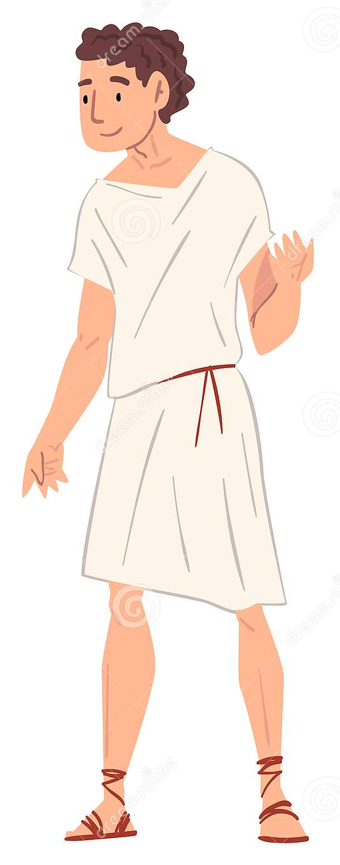
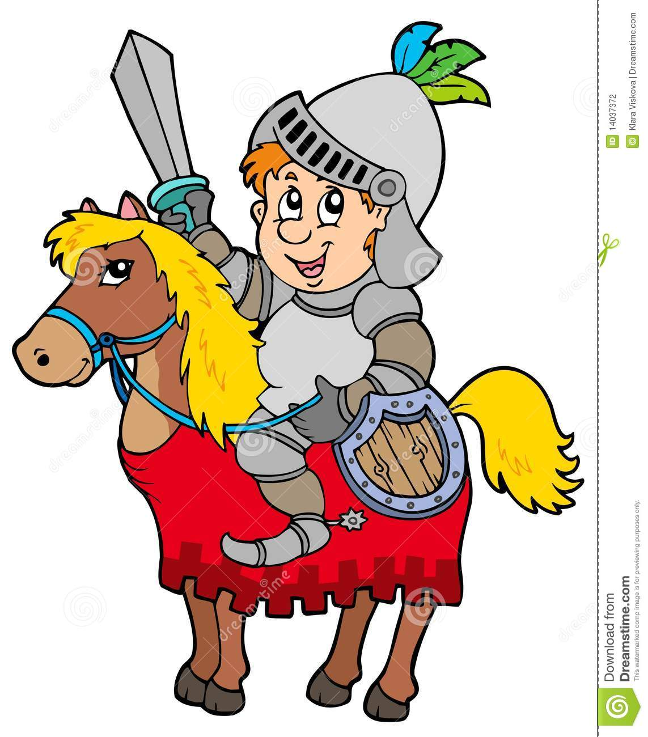
Magten
udløber
fra folket
Magten udløber ikke
fra guderne
Ingen konger
eller tyranner
Ingen grupper nyder flere privilegier eller rettigheder
Politisk lighed for alle mænd

Slide 9
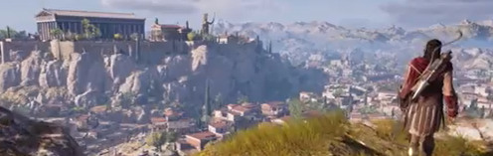
Byvandring i antikkens Athen
https://www.youtube.com/watch?v=-a8cWF-29lI

